Slide 1
Wärmepumpe oder KWK - wer trägt die Energiewende im Wärmebereich
V_Luther2015_BWP.Forum_KWK-vs.WP_Energiewende
Dr. Gerhard Luther
Universität des Saarlandes, FSt. Zukunftsenergie
c/o Experimental Physik – Bau E26
D-66123 Saarbrücken
EU - Germany
Tel.: (49) 0681/ 302-2737; Fax /302-4676
e-mail: Luther.Gerhard@ingenieur.de
luther.gerhard@mx.uni-saarland.de
Homepage: http://www.uni-saarland.de/fak7/fze

Slide 2
0. Aktivitäten der DPG zum Thema KWK und WP

Slide 3
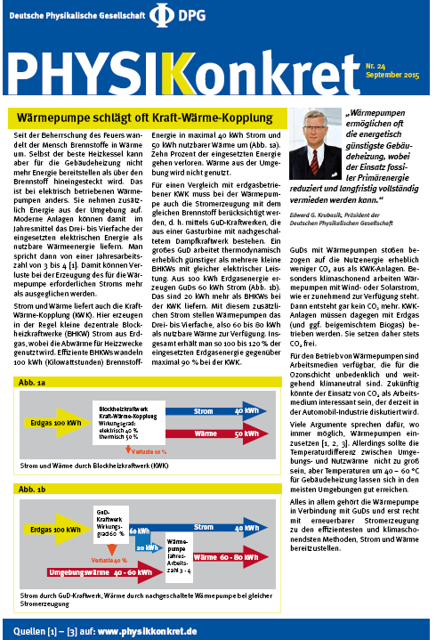
PhysiKonkret nr.24, September 2015
Zusammenfassende Aussage:
Zum Original:
http://www.dpg-physik.de/veroeffentlichung/physik_konkret/pix/Physik_Konkret_24.pdf
also:
1. WP effizient
2. WP passt zur
Energiewende mit Strom aus RE.

Slide 4

Die Elektrizitätsstudie der DPG, 2010
Exzerpt:
Teil I: Nutzung von elektrischer Energie
.........
2. Thermodynamisch optimiertes Heizen (p. 27 ff)
2.1 Die zum Heizen benötigte Exergie
2.2 Quellen für Heizenergie und ihr Exergiegehalt
2.3 Optimierung von Gebäudeisolierung und Wärmebereitstellung
2.4 Zusammenfassung und Ausblick
......
Teil II: Bereitstellung von elektrischer Energie
.........
3. KWK und Systemvergleich (p. 74 ff)
3.1 Die Besonderheiten der Kraft-Wärme-Kopplung (KWK)
3.2 Vergleich: Erdgas KWK und getrennte Strom- und Wärmeerzeugung
3.3 Die KWK in der Energiepolitik und der öffentlichen Diskussion
3.4 Skizze zur Optimierung des Erdgaseinsatzes für Gebäudewärme
3.5 Zusammenfassung und Ausblick
........
Zum Original:
http://www.dpg-physik.de/veroeffentlichung/broschueren/studien.html
Zur Themenseite:
Thermodynamisch Optimiertes Heizen
http://www.uni-saarland.de/fak7/fze/ThOptHeizen.htm
Dr. Gerhard LUTHER,
Uni des Saarlandes, Experimentalphysik, Bau E26
661231 Saarbrücken
luther.gerhard@ingenieur.de Tel.: 0681-302-2737

Slide 5
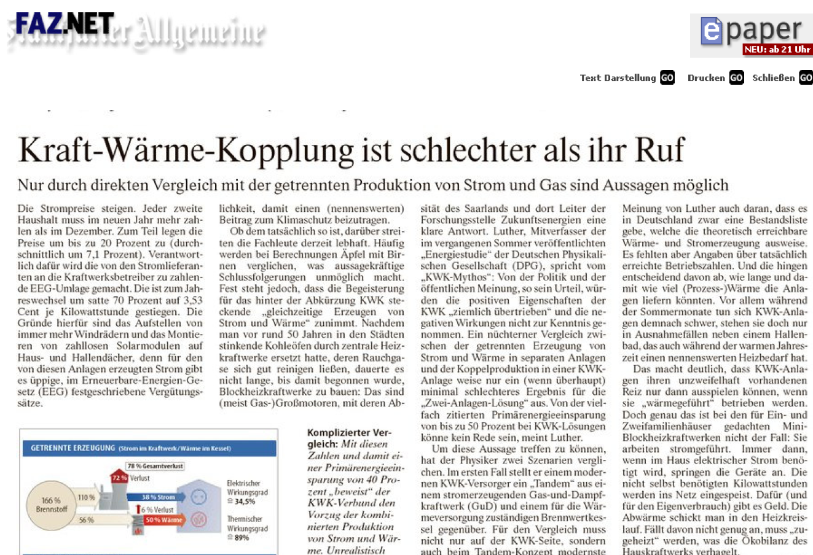
Die KWK wird in der Öffentlichkeit von Staat und Verbänden meist besser dargestellt als sie wirklich ist. Daher betitelte die FAZ ihrem Bericht über die DPG Elektrizitätsstudie-Studie:
Quelle: FAZ vom 11.01.2011 Seite T2, Bezug: siehe „Archiv“

Slide 6
4.4
Warum die KWK meist besser erscheint als sie tatsächlich ist.
Es werden oft zugunsten der KWK:
U1: die brutalen Fehler des KWK-Mythos gemacht:
(nur „Brennstoffausnutzung“ bewertet; Vergleich „alter KoKW“ mit „neuer Erdgas-KWK“ ,
„reine Abwärmenutzung“ ohne Wirkungsgradeinbuße )
U2 : Beitrag des Spitzenkessels ausgeklammert,
U3 : nur die Stromerzeugung im „KWK- Betrieb“ betrachtet („Paradefall“),
U4: Unrealistische (manipulierte) Vergleichswerte der getrennten Erzeugung
benutzt (sogar gesetzlich vorgeschrieben wg. EU 2007/74/EG )
U5: Bei WP Strombezug aus dem deutschen Strommix unterstellt,
statt im Systemvergleich aus modernem Gas- Kraftwerk (GuD).
Andererseits werden manchmal (im Prinzip ok aber verkomplizierend):
U6: Umfangreiche Nebeneffekte berücksichtigt
(Verluste im Stromnetz, Bonus für Verbraucher nahe Stromerzeugung
Pumpstrom und Wärmeverluste in Fernwärmeleitung, Unterschiede im Aufwand für
Gastransport zum zentralen oder dezentralen Verbraucher, etc.)

Slide 7
(U5) : Ein wichtiges Argument in voller Länge
Bei Wärmepumpen wird mit dem Strombezug aus dem deutschen Strommix gerechnet.
Im Systemvergleich mit moderner Erdgas – KWK muss man aber den
Strombezug aus einem Erdgas GuD - Kraftwerk zugrunde legen.
Begründung:
1. Bei einer neuen Erdgas-KWK-Anlage wird sowohl der Strom als auch die Wärme aus
einer neu errichteten Anlage und aus Erdgas erzeugt.
Zu einem korrekten Systemvergleich mit einer getrennten Erzeugung muss daher
ebenfalls von modernen Erdgasanlagen ausgegangen werden.
2. Diese bereits in der EU-Richtlinie 2004/8/EG für den Fall von Kraftwerk und dezen-
tralem Kessel festgelegte Vorgehensweise muss sinngemäß auch auf die
Stromversorgung von dezentralen Wärmepumpen angewendet werden.
3. Würde man die WP im Systemvergleich mit dem Strom-Mix speisen, so würde man
für die Energieversorgung der Wärmepumpe ja letztendlich nicht Erdgas
sondern den BrennstoffMix der deutschen Stromerzeugung einsetzen.
4 Im Übrigen werden bei der beabsichtigten Verlagerung von Erdgas aus der dezen-
tralen Wärmeerzeugung in die Stromerzeugung
ja auch tatsächlich neue GuD-Anlagen gebaut werden,
falls KWK-Anlagen in geringerem Umfang zum Zuge kommen.

Slide 8
Übersicht:
0. Aktivitäten der DPG zum Thema KWK und WP
1. Thermodynamisch optimiertes Heizen
2. Vergleich: KWK und {GuD + WP}
3. KWK oder WP –was passt besser zur Energiewende
(mit RE-Strom als Primärenergie).
4. Folgerung

Slide 9
1.
1. Thermodynamisch optimiertes Heizen
Minimaler Exergie- Einsatz zur Abdeckung des noch
übrig bleibenden Heizwärmebedarfes,
nach thermischer Sanierung, und
im Gesamtrahmen der Strom- und Wärme- Erzeugung

Slide 10
1.1
Der Exergiebegriff:
Elektrizität ΔE ist
Entropie frei.
ΔQ
ΔE
Ideale
Wärme –
Kraftmaschine
ΔS
T
ΔS
ΔQ_{U}
T_{U}
2. Entropie ΔS verkleinert sich nicht: im optimalen, reversiblen Fall gilt dann (2.Hauptsatz):
ΔS = ΔQ/ T und ΔS = ΔQ_{U}/ T_{U}
3. Energiebilanz (1.Hauptsatz): ΔE = ΔQ - ΔQ_{U}
daher: ΔE = (T- T_{U}) /T * ΔQ heißt Exergie
also: Exergie = Carnotfaktor * entnommene Wärmemenge
= „ maximal verfügbare Arbeit“

Slide 11
Zahlenbeispiele:
1. "Super KoKW":
Entropie ΔS bei der heißen Übergabe von 900 kWh:
bei T = 630 °C = 900 K : ΔS = ΔQ/ T = 900 kWh / 900 K = 1.0 [kWh/K]
Gleiche Entropie ΔS bei der kalten Übergabe von ΔQ_{U} :
bei T_{U} = 30 °C = 300 K : ΔS = 1.0 [kWh/K] = ΔQ_{U}/ 300 mit
ΔQ_{U} = 300 kWh
also:
Mindestabwärme = 300/900 = 1/3 = 33% der zugespeisten Wärme
2. GuD
Entropie ΔS bei einer sehr heißen Übergabe von 900 kWh:
bei T = 1230 °C = 1500 K : ΔS = ΔQ/ T = 900 kWh / 1500 K = 3/5 [kWh/K]
Gleiche Entropie ΔS bei der kalten Übergabe von ΔQ_{U} :
bei T_{U} = 30 °C = 300 K : ΔS = 0.6 [kWh/K] = ΔQ_{U}/ 300 mit
ΔQ_{U} = 180 kWh
also:
Mindestabwärme = 180/900 = 2/10= 20% der zugespeisten Wärme

Slide 12
1.2
1.2 Die drei Ansätze zum thermodynamischen Heizen
1. Strom Wärme Kopplung beim Brennstoff-Einsatz: KWK
Die Entropie ΔS wird oberhalb der Umgebungstemperatur T_{U} an ein Kühlmittel abgegeben.
Das kostet Exergie für die Stromerzeugung, aber man kann bei geeigneter Festlegung der
Abgabetemperatur mit dieser Wärme noch etwas anfangen, z.B. Heizen
(oder auch Kühlen mit Absorber WP : KWKK)
Strom Wärme Kopplung beim Stromeinsatz: Wärmepumpe
Anergie ΔQ_{U} aus der Umgebung entnehmen,
reine Exergie in Form mechanischer oder elektrische Energie ΔE hinzugeben,
und dann die Wärmemenge ΔQ auf einem höheren Temperaturniveau T (e.g.) zu Heizzwecken nutzen
3. Das Auskommen mit kleinen Temperaturdifferenzen
bei der KWK, im Wärmepumpenprozess, und vor allem
bei der Wärmeübertragung: Flächenheizung,
Aufheizen statt „isothermer Wärmeabgabe“

Slide 13
1.3
1.3 Die zum Heizen notwendige Exergie
Mindest - Exergie für die drei thermischen Grundaufgaben:
1. Ausgleich der Transmissionsverluste Q_{T}
Temperatur T_{innen} halten bei ca. 20 °C
E_{T} = (T_{innen} – T_{außen}) / T_{innen} * Q_{T}
2. Lüftungswärme Q_{L} aufbringen,
zur Aufwärmung von Frischluft von ca. 0° auf ca. 20°C
E_{L} = ca. 0.5₊ * (T_{innen} – T_{außen}) / T_{innen} * Q_{L}
3. Warmwasser - Wärme Q_{W} liefern,
Trinkwasser aufwärmen von ca. 15 °C auf ca. 50-60 °C,
E_{W} = f_{auf} * ( T_{w} – T_{außen2}) / T_{w} * Q_{W}
mit Aufwärmfaktor f_{auf} = f(T_{w} ,T_{kalt},T_{außen2} ) , wobei 0.5< f_{auf} < 1.0
Bemerkung: Alternativ lässt sich der Exergieaufwand auch mit dem Carnotfaktor zu der thermodyna-
mischen Mitteltemperatur T_{td} = ΔH/ ΔS des Aufwärmevorgangs darstellen.
T_{außen} bzw T_{außen2} = Umgebungstemperatur für die Wärmepumpe in Heizperiode bzw. im Gesamtjahr

Slide 14
Nun stellen wir uns die Kernfrage:
Wärmepumpe oder KWK -
wer trägt die Energiewende im Wärmebereich
und untersuchen dafür zwei Teilfragen:
Kap 2.: Vergleich der Prozessketten:
Erdgas -> KWK -> Strom + Wärme
Erdgas -> GuD -> Strom
WP -> + Wärme
Kap 3.: Was passt besser zur RE basierten Energiewende

Slide 15
2. Vergleich: KWK und {GuD + WP}
2
KWK = KraftWärme -Kopplung
GuD = Gas-und Dampf -Kraftwerk
WP = elektrische Wärmepumpe

Slide 16
2.1
Die EU schreibt vor,
dass bei Förderung der KWK in den Mitgliedsländern,
zum Vergleich mit der getrennter Erzeugung von Strom und Wärme
betrachtet wird:
1. Eine detaillierte Gleicheit der Wärme- und Stromproduktion
also gleiche Strom- und gleiche Wärmeproduktion auch in getrennter Erzeugung.
2. Gleiche Primärenergieträger
also z.B. Erdgaseinsatz nicht nur bei KWK sondern auch bei getrennter Erzeugung
3. Moderne Anlagen der getrennten Erzeugung
also z.B.: GUD und Brennwertkessel

Slide 17
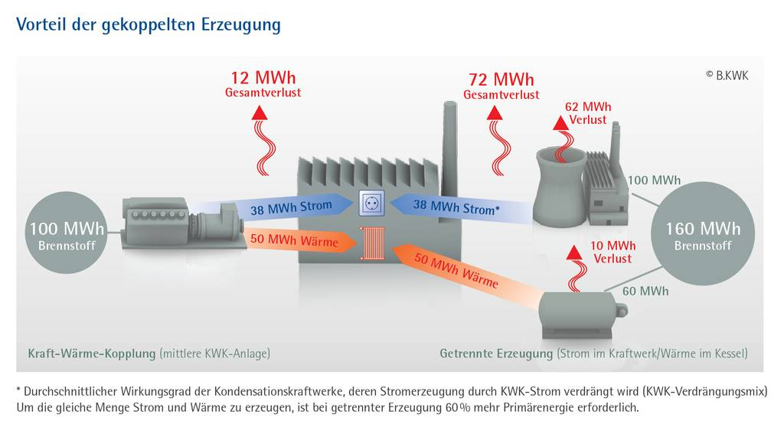
2.2
Vergleich des B.KWK: Vorteil der gekoppelten Erzeugung
Leider eine Täuschung, - aber mit tollem Ergebnis: 37,5 % Einsparung durch KWK !!
1. „KWK Verdrängungsstrom“ : Eine adhoc Begriffskonstruktion, mit noch mehr alten
KoKW‘s als im StromMix.
2. Heizkessel mit nur 80% Wirkungsgrad. (Sicherlich kein Brennwertkessel)
3. Wo bleibt der eigentliche Konkurrent: die Wärmepumpe ?
Fazit: Es werden gar keine modernen Technologien
sondern Brennstoffe miteinander verglichen.
Quelle des Grundbildes: Bundesverband Kraftwärmekopplung (B.KWK): http://www.bkwk.de/infos_zahlen_zur_kwk/grafiken_und_poster/

Slide 18
Anmerkung zum „Verdrängungsstrom“
Der „Verdrängungsstrom “ ist ein Werbebegriff der KWK- Gemeinde , bei dem unterstellt wird,
dass die KWK Anlagen immer dann, wenn sie wärmegeführt in den Betrieb gehen, die teuersten und „schlechtesten“ Kraftwerke verdrängen.
Das ist aber eine naive Betrachtung, da sie
(** bei einem gesetzlich angestrebten KWK-Anteil von immerhin 25% !! ** )
nicht berücksichtigt, dass
die Zusammensetzung des Kraftwerksparkes ohne die KWK –Anlagen ganz anders wäre, da statt der KWK dann andere moderne Kraftwerke gebaut worden wären (z.B. GuD Anlagen).
also:
denn jede neue Anlage ersetzt immer eine alte Anlage mit zu hohen Betriebskosten.
der Verdrängungsstrom ist kein Kriterium für einen Technologievergleich ,

Slide 19
Primärenergieeinsparung durch {GuD und WP}
KWK:
GuD-Kraftwerk und Wärmepumpe:
50
50
gleichviel Wärme
50
50
Einsparung bei GuD +WP:
12,5 %-Punkte Erdgas
η_{th} =50%
Kraft -
Wärme-
Kopplung
η_{el} =40%
Wärmepumpe
JAZ=4
Erdgas
100 %
12,5
Erdgas
87.5 %
GuD
η_{el} =60%
denn: 87.5*0.6= 52.5
= 40+12.5
40
40
KWK = Kraftwärmekopplung
GuD = Gas-und Dampfkraftwerk
η_{el} = elektrischer Wirkungsgrad
η_{th} = thermischer Wirkungsgrad
WP = Wärmepumpe
JAZ = JahresArbeitsZahl
= WärmeOutput / StromInput
gleichviel Strom
G. Luther, Uni Saarbrücken, Technische Physik, Stand 2011 AD

Slide 20
Moderne Erdgasanlagen: KWK ist technisch überholt
KWK:
GuD-Kraftwerk und Wärmepumpe:
50
50
gleichviel Wärme
30
Mehrertrag GuD +WP:
30%-Punkte Wärme
50
80
η_{th} =50%
Kraft -
Wärme-
Kopplung
η_{el} =40%
Wärmepumpe
JAZ=4
Erdgas
100 %
20
Erdgas
100 %
GuD
η_{el} =60%
KWK = Kraftwärmekopplung
GuD = Gas-und Dampfkraftwerk
η_{el} = elektrischer Wirkungsgrad
η_{th} = thermischer Wirkungsgrad
WP = Wärmepumpe
JAZ = JahresArbeitsZahl
= WärmeOutput / StromInput
40
40
gleichviel Strom
G. Luther, Uni Saarbrücken, Technische Physik, Stand 2011 AD

Slide 21
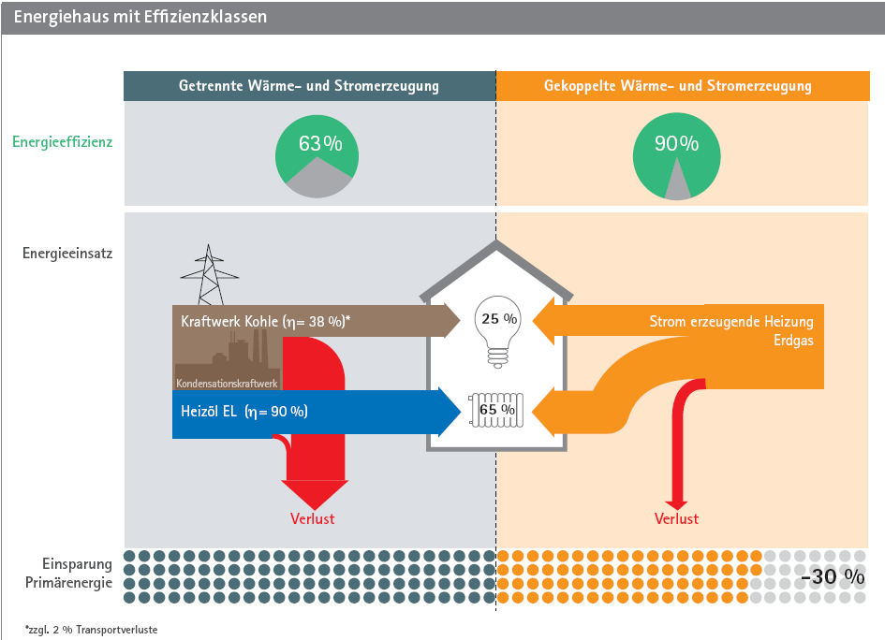
2.2a
Ein weiterer Vergleich (ASUE) : Vorteil der "Strom erzeugenden Heizung"
Output= 90%
Einsatz=138%
Q_{el} = 25%/0.38
= 65.8%
Q_{th}= 65%/0.90
= 72.2%
_________________________
Effizienz= 65%
= 90/138
Output =90%
Output= 90%
Einsatz=100%
η_{el}=0.25
η_{th}=0.65
__________________________
Effizienz= 90%
=90/100
Alt und { Kohle + Öl} versus modern und Erdgas
ASUE= AG für Sparsamen und Umweltfreundlichen Energieverbrauch
Fazit: Es werden gar keine modernen Technologien
sondern Brennstoffe miteinander verglichen.
UrbildQuelle: ASUE 2015: Broschüre: "Stromerzeugende Heizung im Ein- und Zweifamilienhaus", p. 8
http://asue.de/blockheizkraftwerke/broschueren/strom_erzeugende_heizung_im_ein-_und_zweifamilienhaus_-_2015

Slide 22
2.3
Brennstoffaufwand für die Wärmeproduktion
WP- Ersatzschaltung für KWK:
Referenz GUD: η_{el,GuD}
StromVerzicht: (η_{el,GuD} - η_{el,KWK})
WP: COP_{x}
Strom
η_{el, KWK}
Gas
Wärme
η_{th, KWK}
COP_{x} = COP_{KWK} = WärmeOutput / StromInput = „COP des Stromverzichtes“
= η_{th, KWK} / (η_{el,GuD} - η_{el,KWK})
Bem.: Der COP_{KWK} ist direkt mit dem COP einer WP vergleichbar.
BrennstoffAufwand für die Wärmeproduktion:
Nutzungsgrad des Brennstoffes = η_{el,GuD} * COP_{KWK}
BrennstoffAufwand: BSA = 1/( η_{el,GuD} * COP_{KWK} ) = (η_{el,GuD} - η_{el,KWK}) / ( η_{th, KWK} *η_{el,GuD})

Slide 23
Nebenrechnung:
Es gilt für den Brennstoffaufwand β nach Gl(2) von
/VDI Energietechnische Arbeitsmappe Blatt 14.1 (p.366)/:
β = σ * [1/η_{el,} _{KWK} - 1/ η_{el,GuD} ]
mit
Stromkennzahl σ = η_{el,} _{KWK} / η_{th, KWK}
Einsetzen, kürzen und umformen:
β = η_{el,KWK} / η_{th, KWK} * [(η_{el,GuD} - η_{el,} _{KWK} ) / ( η_{el,GuD}* η_{el,KWK}) ]
= 1/ η_{th, KWK} * 1/ η_{el,GuD} * (η_{el,GuD} - η_{el,} _{KWK})
= 1/ η_{el,GuD} * 1 / COP_{KWK}
= BSA
q.e.d

Slide 24
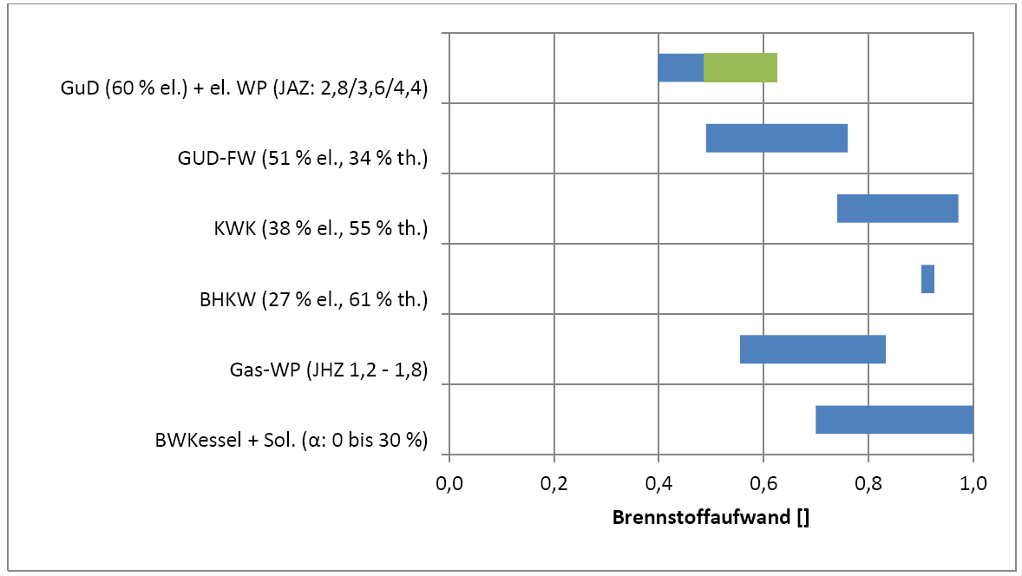
Vergleich: Brennstoffaufwand für die Wärmeproduktion
,
Brennwertkessel ohne solarthermische Unterstützung BSA =1.0
Bild 5-11 aus /Lüking2015/: Vergleich der Brennstoffeffizienz von KWK-Prozessen,
Gas- und EIektro- Wärmepumpen und
solar unterstützter Brennwerttechnik.
Quelle: /Lüking 2015/ in VDE-Studie (2015): „Potenziale für Strom im Wärmemarkt bis 2050“ Kapitel 5.2.2, p. 143 ff

Slide 25
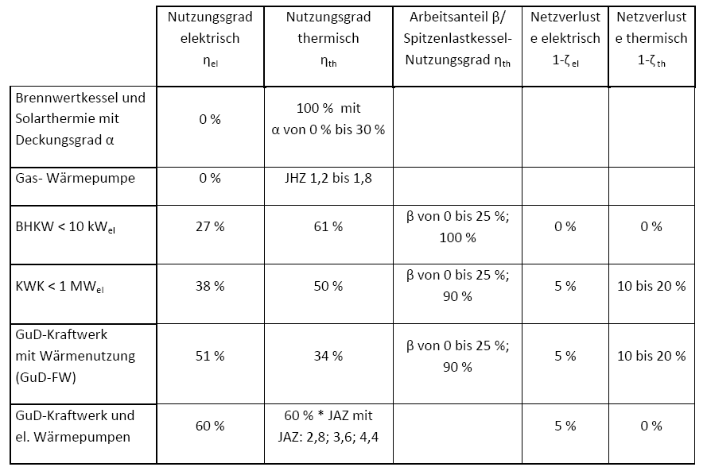
Benutzte Kenngrößen der Erdgas -Nutzungspfade für die Gebäudewärme
Quelle: /Lüking 2015/ in VDE-Studie (2015): „Potenziale für Strom im Wärmemarkt bis 2050“ Kapitel 5.2.2, p. 143 ff

Slide 26
2.4 Fazit
Überlegenheit der KWK ist ein Mythos
Fazit:
Die von der KWK-Lobby, oberflächlichen Politikern und Journalisten
immer wieder vorgetragene Behauptung
von einer großartigen Überlegenheit der KWK (Kraftwärmekopplung)
ist ein Mythos (freundlich ausgedrückt).

Slide 27
3.
3. KWK oder WP –
was passt besser zur Energiewende
( mit RE-Strom als Primärenergie) ?

Slide 28
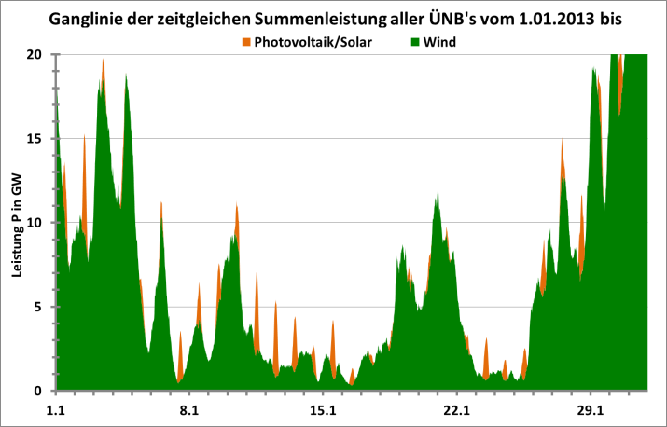
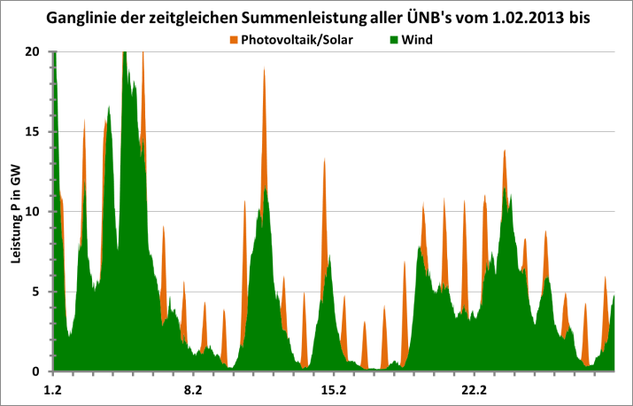
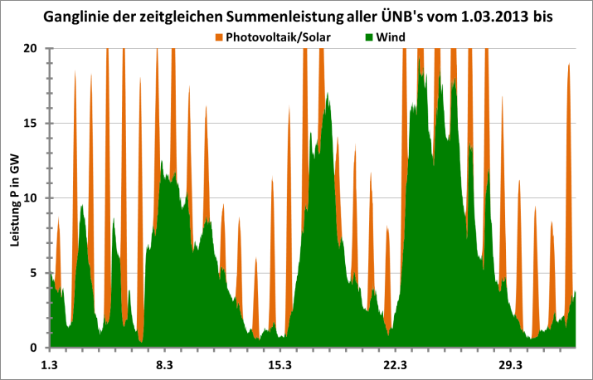
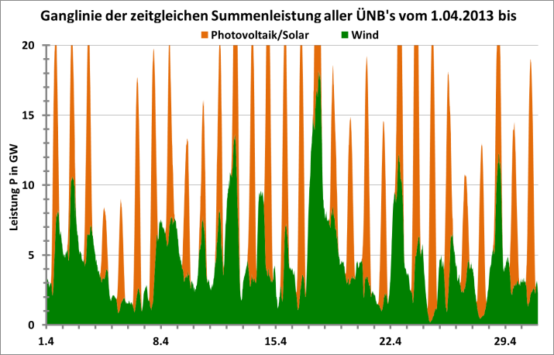
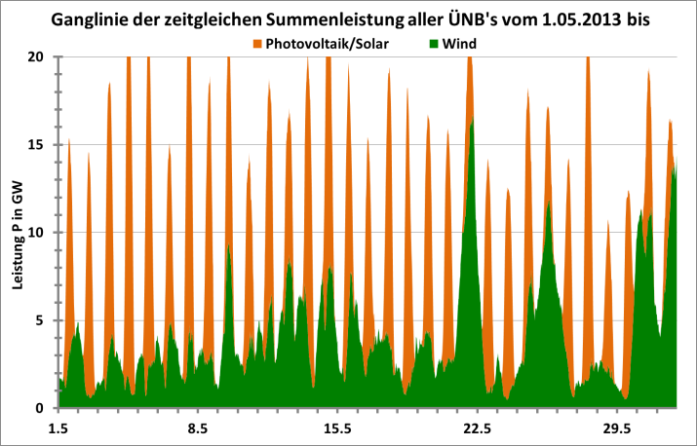
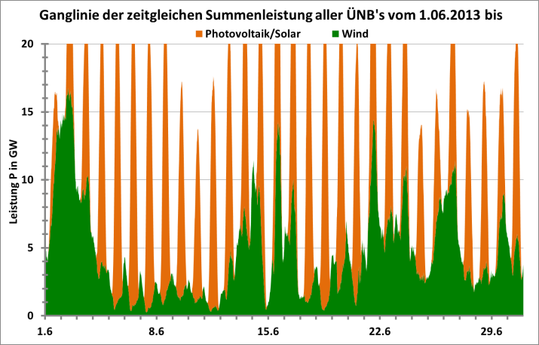
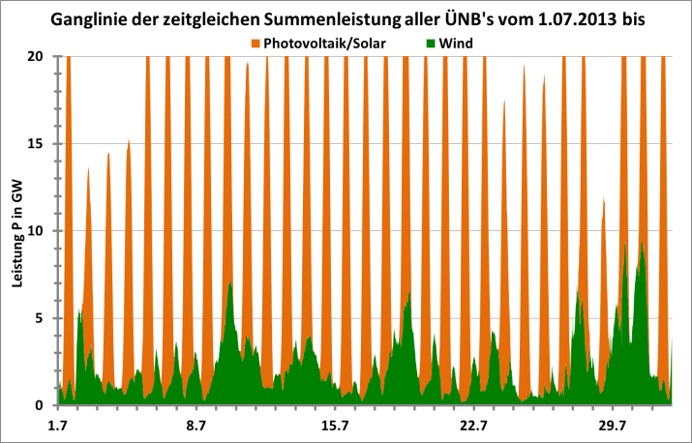
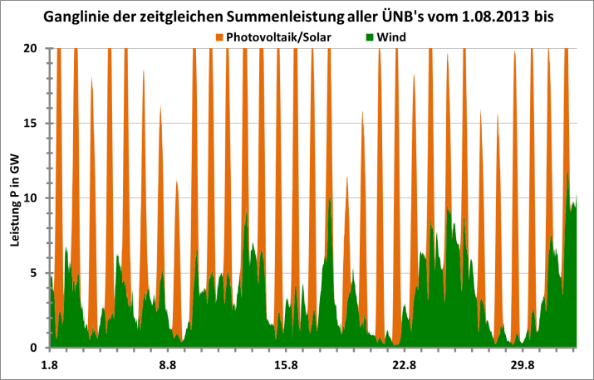
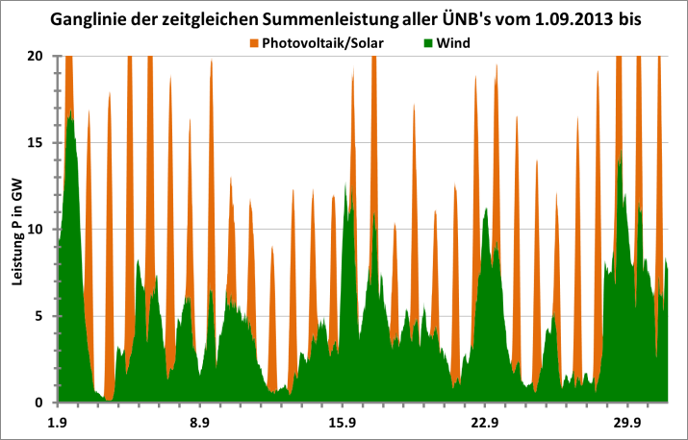
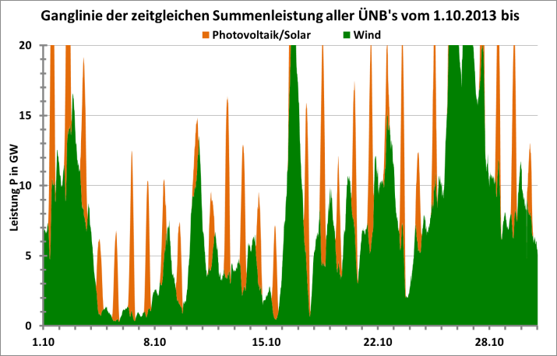
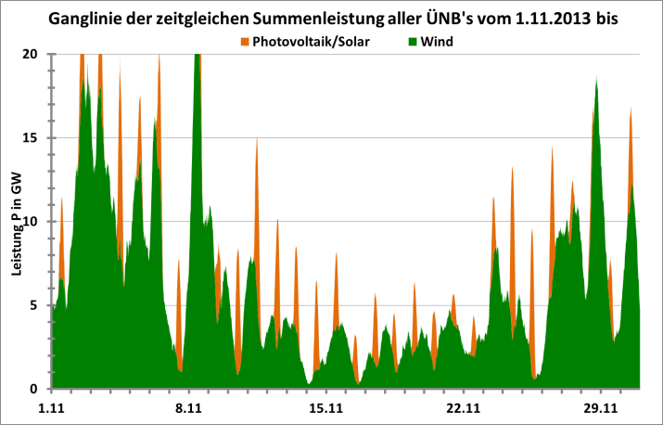
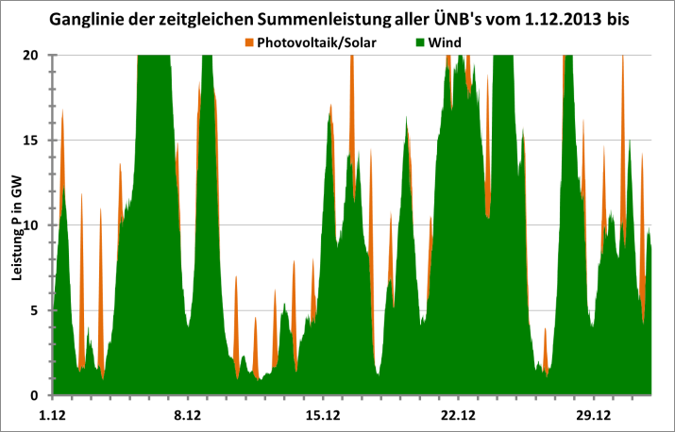
3.1
PV + Wind Stromleistung, DEU 2013 AD; P_{m} = 8 GW
___ { ÜsF =1.0} =„Bruttodeckung“
--- { ÜsF =1.5} mit Überschuss!
EEX –Strombörse ; Datenaufbereitung: Göran Borgolte, RWTH Aachen (2014)

Slide 29
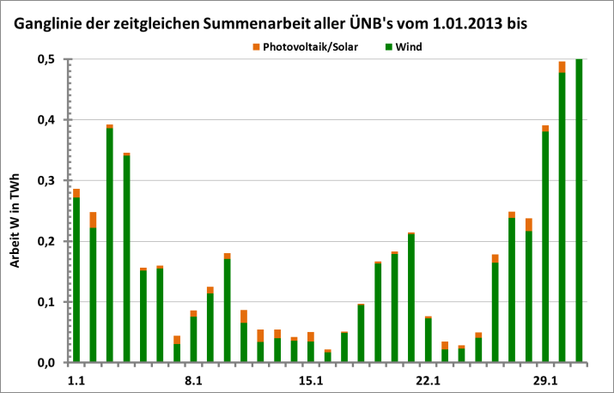
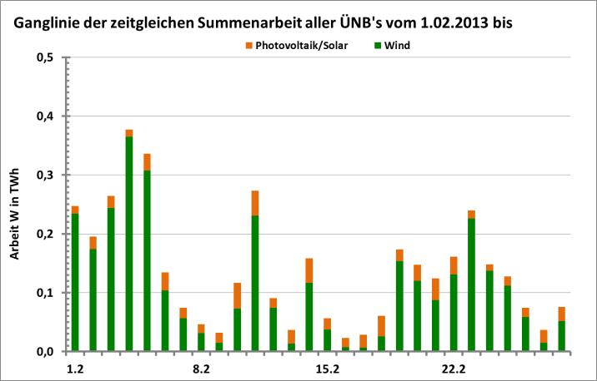
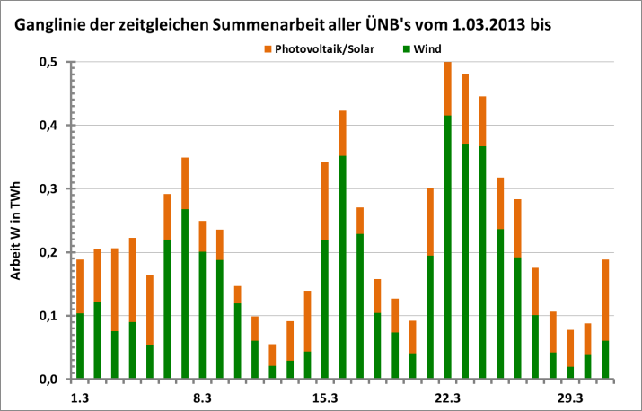
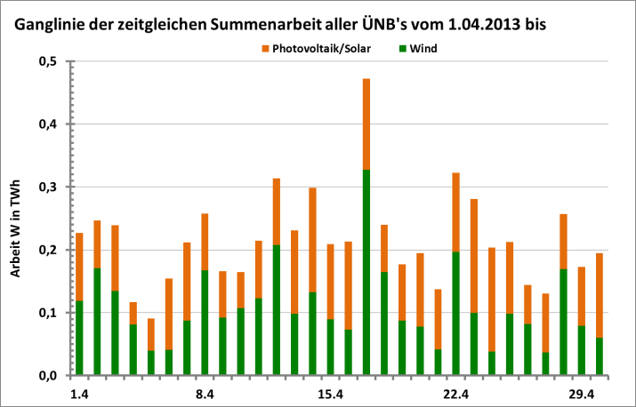
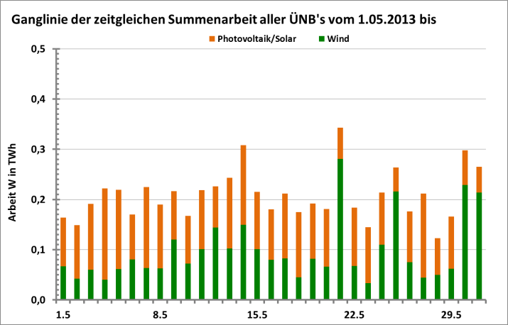
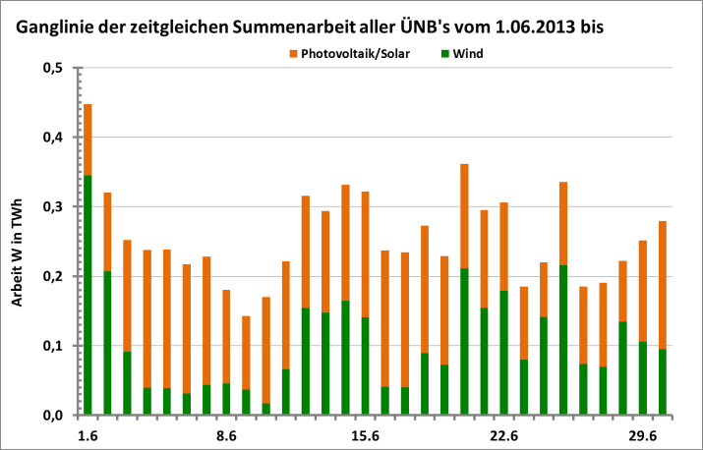
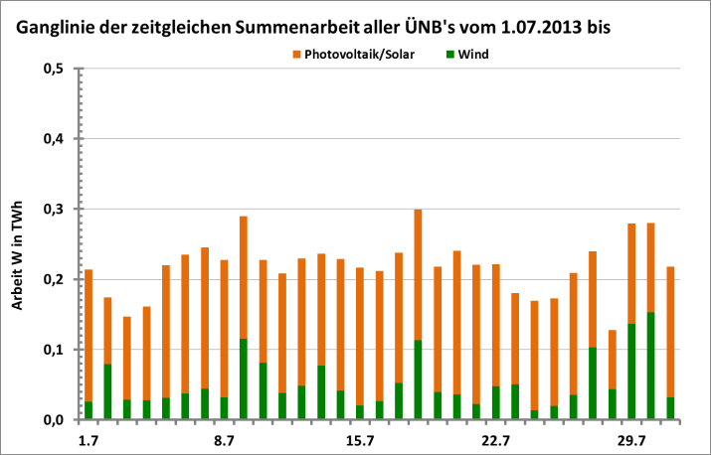
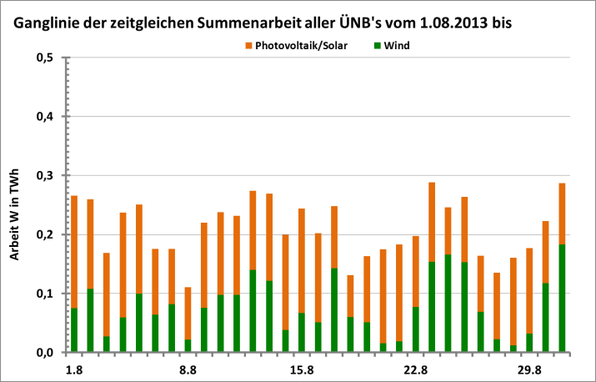
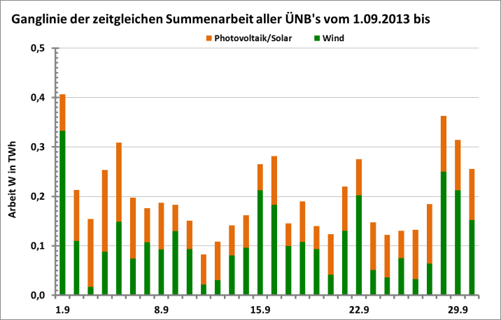
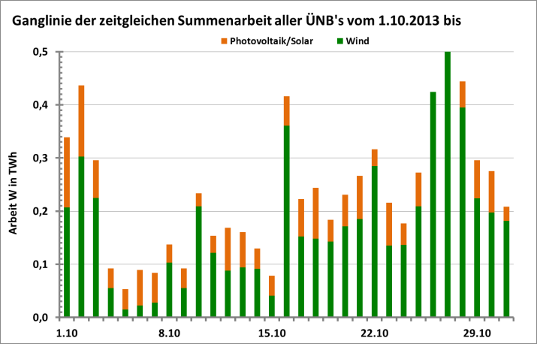
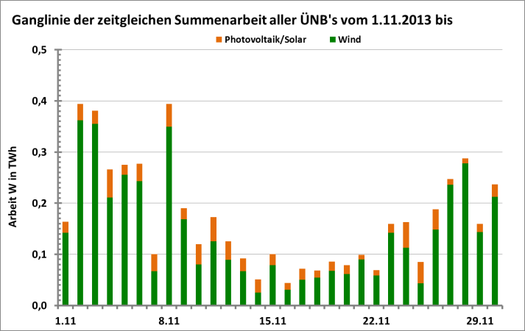
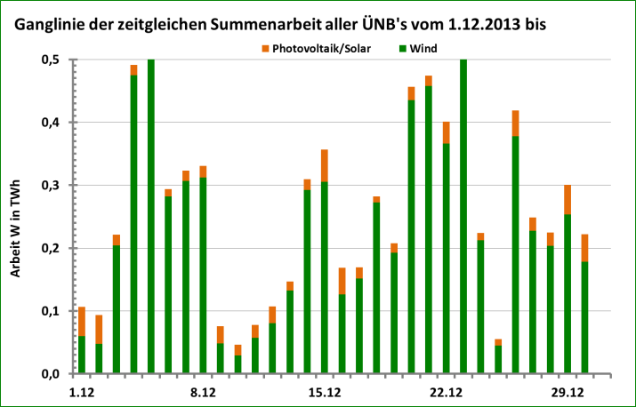
PV + Wind TagesArbeit in Deutschland in 2013 AD
P_{m}=0.210 [TWh/d] = 8.8 [GW]

Slide 30
Aufbereitete numerische Daten der Netzbetreiber:
Stromproduktion aus Solar- und Windenergie
Daten bis zur Auflösung ¼ Stunden als Excel Datei
erhielt ich von Dipl. Ing. Göran Borgolte, RWTH –Aachen
Letztes Update: Folien für 2013:
Dank an Göran Borgolte
und Prof. Alt für seine Vermittlung
htpp://www. mail: *@rwth-aachen.de

Slide 31
3.2
Ein LösungsSzenario
für Strom zu 100% aus RE in Deutschland

Slide 32
3.2
Allgemeines LösungsSzenario:
(.0) Stromversorgung zu 100 % aus RE (der deutsche Plan A )
(.1) Vollständiges Back Up durch Gaskraftwerke
(= 100 % der nachgefragten Leistung)
Bem.: Das kostet nur 0,7 ct/kWh bei Umlegung auf den gesamten(!) Stromverbrauch.
(.2) Zwei Speichertypen:
η_{G} = 0.25; Gasspeicher (aus P2G oder H2; vorläufig Erdgas) :
η_{P} = 0.80; PSKW- artige Speicher (PSKW, Bergspeicher; Batterien)
(.3) Speicherverluste gedeckt durch Überkapazitäten der RE-Installation

Slide 33
Die Optimierungsaufgabe
Ziel: Gesamtkosten minimal , bei sicherer und nachhaltiger Versorgung
Zu optimierende EinstellParampeter:
1. RE -Ausbau
ÜberschussFaktor (ÜsF) der RE „ÜsF“
Struktur des RE-Ausbaues (Gewichtung)
2. Kurzzeit-Speicher (PSKW, Batterien)
Speicherkapazität PSKW „Sp80“
max. Einspeicherleistung (Pumpen) der PSKW „P80“
praktisch schon festgelegt:
Ausspeicherleistung = ca. Höchstlast des Verbrauches
3. Gasspeicher
Einspeicherleistung (Elektrolyse, Methanerzeuger) „P25“
praktisch schon festgelegt:
Speicherkapazität : riesig, da Speicherraum preiswert
Ausspeicherleistung = Höchstlast des Verbrauches („Versicherung“)

Slide 34
Potential der Stromleistungs-Flüsse
Wind
On + Off
Shore
Verbrauch
0.
PV in
S. + O. + W.
Lagen
PSKW-artige Speicher
[beschränkt]
Strikte Priorität
1.
1.
mäßig
schwankend
Gas
Speicher
(riesig)
2.
2.
schwankend
bis auf Null
bei
Konverter- Engpass
Import
Gas
zum Jahres- Ausgleich
Abschaltung

Slide 35
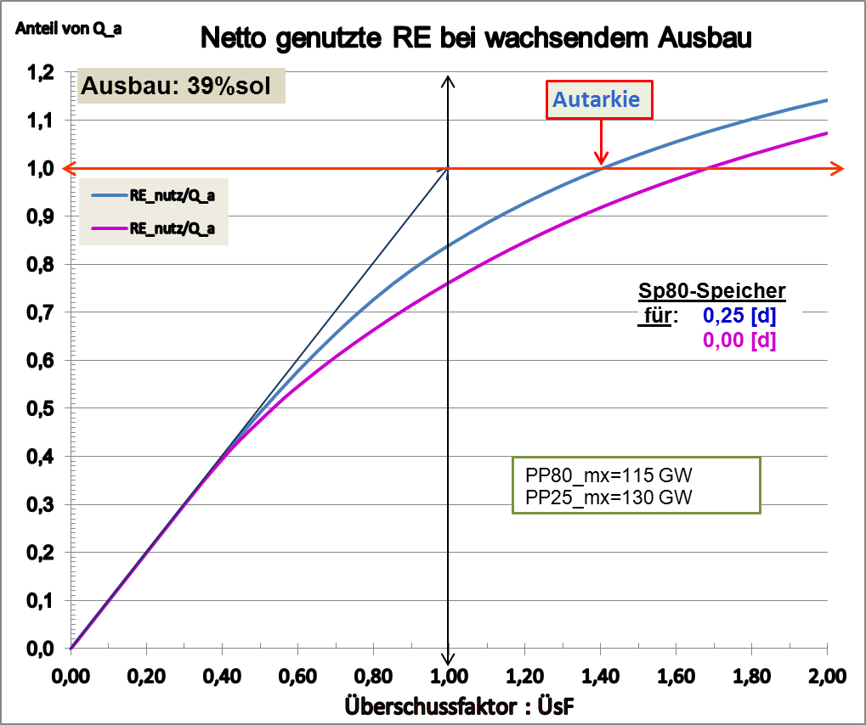
3.3
Ein wichtiges Bild
Netto genutzte RE bei wachsendem RE-Ausbau
gerechnet mit:
Q_a ..= 1000 TWh
Re_{nutz} =
Strom aus RE-Quelle,
(direkt oder aus Speicher)
„aus der Steckdose“
Daten 2013 AD
Speicher: GroßSpeicherRE2013_2014_DXX.xlsm!D_39sol Kapitel7, Bild 7.1

Slide 36
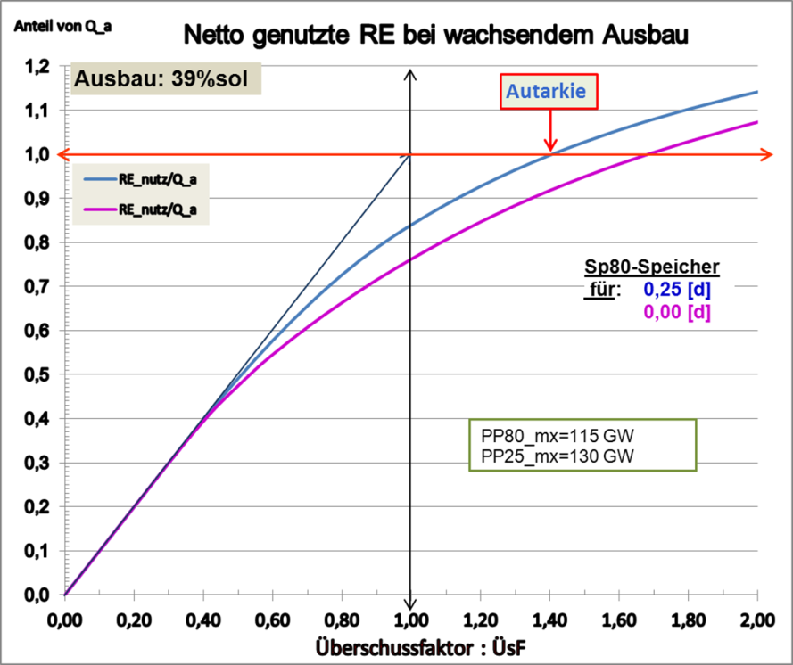
Wieviel vom RE-Aufkommen, RE_{brutto}, kann genutzt werden: RE_{nutz}
1. Bei geringem Ausbau: Volle Aufnahme im Netz, Speicher überflüssig
2. Bei wachsendem Ausbau bis etwa UsF=1: zunehmende Inanspruchnahme der Speicher
3. Autarkie ist erreicht bei ÜsF = ca. 1.40 : bei der Speichergröße Sp80_mx =0,25 [d] .
und bei ÜsF = ca. 1.68 : bei Sp80_mx = 0, also ohne Kurzzeitspeicher
4. Darüber hinaus: Strom kann (bilanziert) exportiert werden, aber
mit asymptotischen Wirkungsgrad von 0,25 (sofern Einspeicherer= „Allzeit Bereit und Sp25= „riesig“)

Slide 37
3.4
KWK vs. Wärmepumpe – wer passt zur Energiewende
1. Konzept: Stromgeführte KWK Anlagen laufen in RE Engpasszeiten
- hoher KWK Anteil an der Back up Kapazität
- KWK-Anlagen tragen die Verantwortung für die Wärmeversorgung
A:
Bedarf für Sp25 Strom
(1.) Wenn GasSpeicher (Sp25) -Strombedarf und Wärmebedarf gleichzeitig.
ok
(2.) Wenn nur Sp25- Strombedarf , aber kein aktueller Wärmebedarf:
stromgeführte KWK überführt Wärme in Wärmespeicher
Aber: Speicherkapazität beachten: Intraday vielleicht machbar
mehr als 1 Tag: ???
Kein Bedarf für Sp25 Strom
(3.) Wenn Wärmebedarf und Wärmespeicher leer, aber RE Überschuss
„must run“ ergibt etwas peinliche Verschwendung,
denn knappes Gas muss verfeuert werden.
Stromspeicher: mit teurem Gas-Strom füllen?
werden schon durch RE-Überschuss-Strom gefüllt!
(4.) Ähnlich wie (3.) : Wärmebedarf bei leerem Speicher, aber SP80 verfügbar .
B:
Ist der KWK Einsatz zur verantwortlichen Wärmeversorgung bei vollendeter Energiewende etwa eine
Utopie?

Slide 38
Die KWK –Lobby sieht die KWK geradezu als Instrument der Energiewende:
Ein Originalzitat des B.KWK:
„Die KWK ... ist in der Lage, den weiteren Ausbau der elektrischen Energieerzeugung
aus erneuerbaren Quellen wie Wind und Sonne zu unterstützen...... .
In Verbindung mit Wärme- und Kältespeichern
ist die KWK
- flexibel einsetzbar
und kann
- ohne Must-Run- Problematik
- sowohl strommarktorientiert als auch netzdienlich betrieben werden.
Die KWK hebt [hat] zudem eindeutig Effizienzvorteile im bislang wenig beachteten Wärmemarkt und leistet einen wesentlichen Beitrag zum Klimaschutz.“
Wörtliches Zitat (aber geändertes Layout) aus der offiziellen und im Netz veröffentlichten Stellungnahme vom 7.9.2015 des Bundesverbandes Kraftwärmekopplung zum Referentenentwurf des KWK-G 2016 vom 28.08.2015.
Stimmt aber
alles leider nicht
Quelle: http://www.bkwk.de/fileadmin/users/bkwk/Newsletter_Dateien/2015/B_KWK-Stellungnahme_07_09_2015_zum__Referentenentwurf_KWKG_2016.pdf
Seite 2

Slide 39
2. Konzept: Flexible Elektrische WP übernehme Wärmeversorgung
- dezentrale oder zentrale WP übernehmen Wärmeversorgung
- GuD und Gasturbinen (GT) als Back up Kapazität
- Abwärme der GT kann zur Wärmeversorgung eingesetzt werden,
aber nur zur Ergänzung und ohne Verantwortung (kein „must run“) .
Bedarf für Sp25 Strom
(1.) Wenn GasSpeicher (Sp25)-Strombedarf und Wärmebedarf gleichzeitig
GuD + WP ergibt die optimale Energieeffizienz für eingesetztes Gas
(2.) Wenn nur Sp25-Strombedarf , aber kein aktueller Wärmebedarf:
Stromgeführte GuD ergibt höchstmöglichen Wirkungsgrad
(GT werden nachrangig eingesetzt, da teurer im Betrieb)
A:
Kein Bedarf für Sp25 Strom
(3.) Wenn Wärmebedarf , aber RE Überschuss :
wunderbar: WP heizt mit billigem Strom
Optimale Nutzung durch Intraday- Wärmespeicherung.
(4.) Ähnlich wie (3.) : Wärmebedarf , aber SP80 verfügbar .
B:
Passt der WP Einsatz zur verantwortlichen Wärmeversorgung bei vollendeter Energiewende gut zur zeitlichen Struktur des RE-Dargebotes ?

Slide 40
3.5
Quantitative Annäherung: Struktur des RE-Dargebotes
A:
A: Einsatzzeiten von GasKW bei Strombedarf aus Sp25 Speicher.
( „Parade“-Einsatzzeiten für KWK)
Hierzu betrachten:
- Aufteilung der Tage mit und ohne Einsatz des Sp25-Stromes
- Struktur der TagesPerioden mit Sp25 -Strombedarf
B:
B: Überschusszeiten von RE-Strom.
( „Parade“-Einsatzzeiten für WP )
Hierzu betrachten:
- Tage mit - und auch mit temporären- Stromüberschüssen

Slide 41
A:
Tagfolgen in 2014 AD
mit (und ohne) Einsatz von Sp25 -SpeicherStrom
Betrachten zwei Szenarien zum RE-Ausbau:
1. Fall : Autarkie ( Kein Import) : ÜsF=1.40
2. Fall: Brutto Deckung : ÜsF=1.00
(Import von 162 TWh =16% nötig)
Bem.: Gleiche Sp80 Speicher in beiden Fällen: Sp80= 0.20 [StromTagesbedarf]

Slide 42
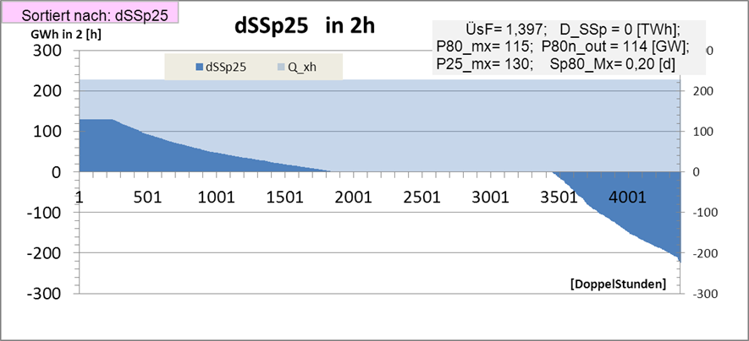
Jahresdauerlinie des Gasspeicher („Sp25“) Betriebes für 2014 AD
Fall: Autarkie
Bei SpeicherEntnahme (= „Ausspeisung“ , daher negativ gezählt)
wird durch GasKraftwerke Strom in das Netz geliefert.
Nur hier könnten KWK stromgeführt in Betrieb sein;
das wären bis zu ca. 2000 [h] . (2h *1000 = 2000 h)
Speicher: GroßSpRE2014_Teil1_aktivJDL_2h.xlm D_JDL Kapitel 3a

Slide 43
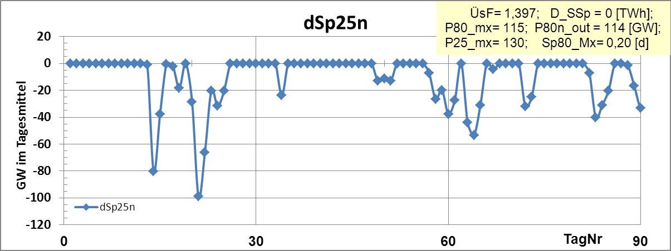
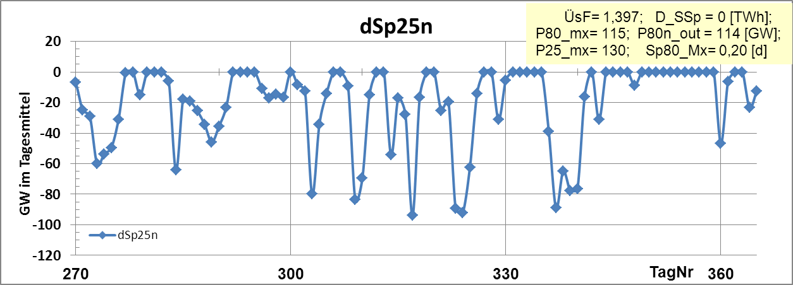
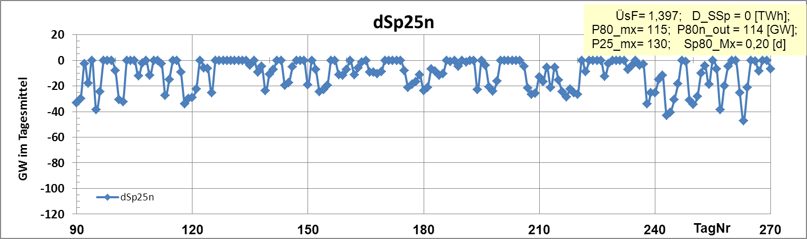
Ein wichtiges Bild
Tageswerte der Sp25 -Speicher Entladung (Basis: 2h Werte)
1. Import =0 (Autarkie Fall): ÜsF=1.40 Daten aus 2014 AD.
Bez.: dSp25n = Ausspeichern ( n..=„negativ“ = „<=0“), Inanspruchnahme des Langzeitspeichers durch Betrieb der GKW
Winter Halbjahr
Sommer Halbjahr (Monate 4 bis 9)
Speicher: GroßSpRE2014_Teil1_aktivJDL_2h.xlm Dsp_Tag!Kapitel 1.1

Slide 44
A:
2. Fall: Brutto Deckung: ÜsF=1.00 (Import von 162 TWh =16% nötig)
Fälle in denen die Fehlanpassung der KWK geringer ausfällt:
- geringerer RE-Ausbau (Bsp.: nur Bruttodeckung)
- kleiner Sp80 Speicher

Slide 45
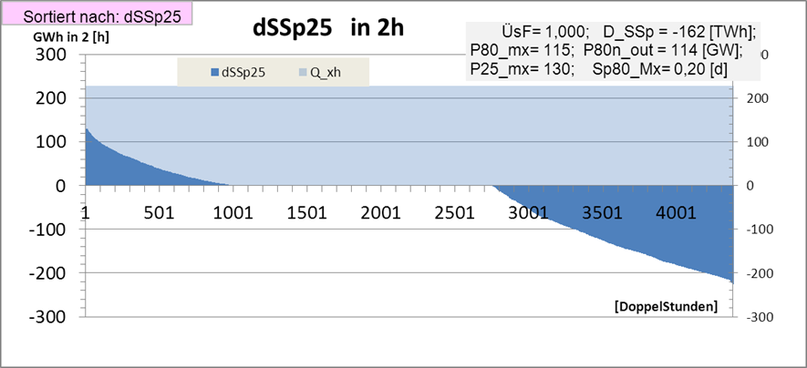
Jahresdauerlinie: Vergleich „ nur BruttoDeckung“ und „Autarkie“
Wenig eingespeichert.
Viel ausgespeichert, mit
Deckung durch Import.
GKW in Betrieb: ca. 2*1650 = 3300 [h]
(insgesamt, also keine VollastStunden)
Fall: nur BruttoDeckung
Autarkie: Ein- = Aus- gespeichert
(bei ausgeglichenem Sp80)
GKW in Betrieb: ca. 2*1000 = 2000 [h]
Fall: Autarkie
Anmerkungen:
Zeitbasis = 2h, also Doppelstunden
dSSp25 = Ein- („+“) bzw. Aus- („-“) Speichern aus dem Gasspeicher (Sp25) Nettowerte in „GWh_{el}. in der Doppelstunde“
GKW = Gaskraftwerk
Speicher: GroßSpRE2014_Teil1_aktivJDL_2h.xlm!D_JDL, Kapitel 3b und 3a

Slide 46
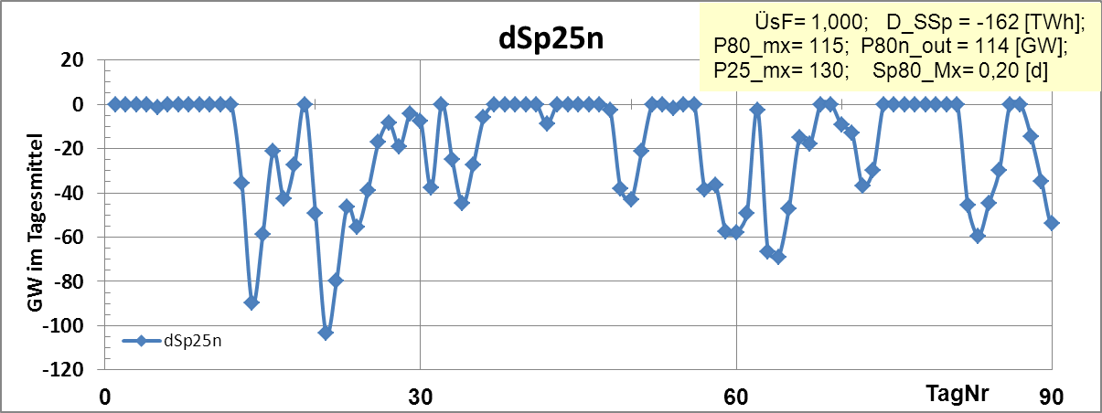
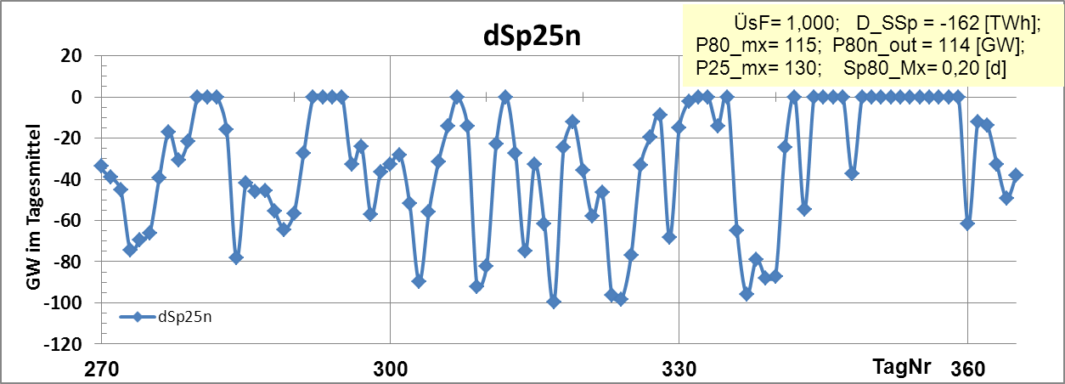
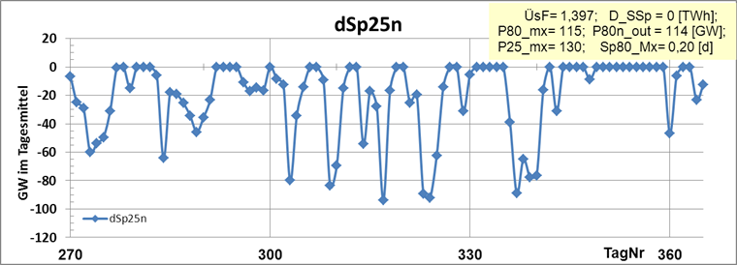
Tageswerte der Sp25 -Speicher Entladung (Basis: 2h Werte)
2. Import =162 [TWh]: ÜsF=1.00 (Brutto Deckung) Daten aus 2014 AD.
Winter Halbjahr
Zum Vergleich: der Autarkie Fall (ÜsF=1.40)
Zum Vergleich: der Autarkie Fall (ÜsF=1.40)
Im Autarkiefall ist der Speicherbedarf insgesamt geringer, da ein Überschuss an RE-Produktion zum Ausgleich der Speicherverluste vorhanden sein muss. #
Dann fallen auch die Engpasszeiten geringer aus.

Slide 47
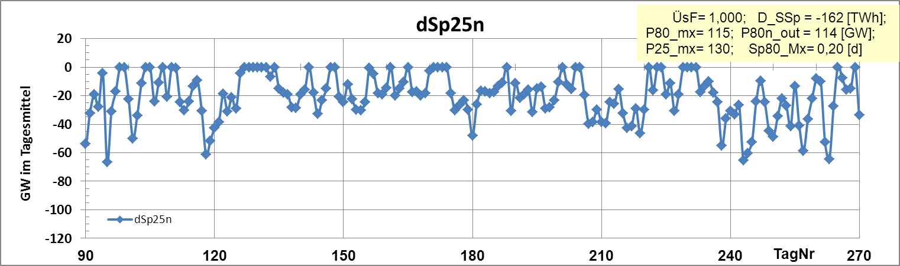
Tageswerte der Sp25 -Speicher Entladung (Basis: 2h Werte)
Fortsetzung: 2. Import =162 [TWh]: ÜsF=1.00 (Brutto Deckung
Sommer Halbjahr (Monate 4 bis 9)
Zum Vergleich:
Im Autarkie Fall (ÜsF=1.40)
ist der Tages Sp25 -Speicherbedarf seltener und kleiner ,
gibt es viele mehrtägige Perioden ohne Sp25 Inanspruchnahme
Fazit: Im Sommer gibt es nur wenige stromgeführte Einsatzzeiten für KWK.

Slide 48
Vergleich der Auslegungsfälle
Folgerung:
Im Autarkie Fall des RE Ausbaues ist die KWK als Stromversorger wenig geeignet.
Bei Bruttodeckung des RE Ausbaues gäbe es einen nachhaltigen Einsatz der KWK
höchstens dann, wenn ein Ausbau der Kurzzeitspeicher unterlassen würde.
Speicher: GroßSpRE2014_Teil1_aktivJDL_2h.xlm Dsp_Tag!Kapitel 1.7

Slide 49
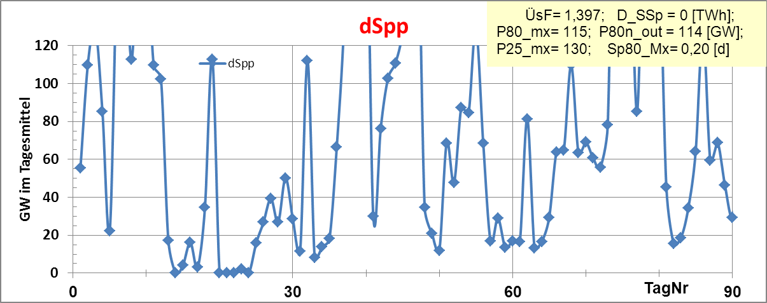
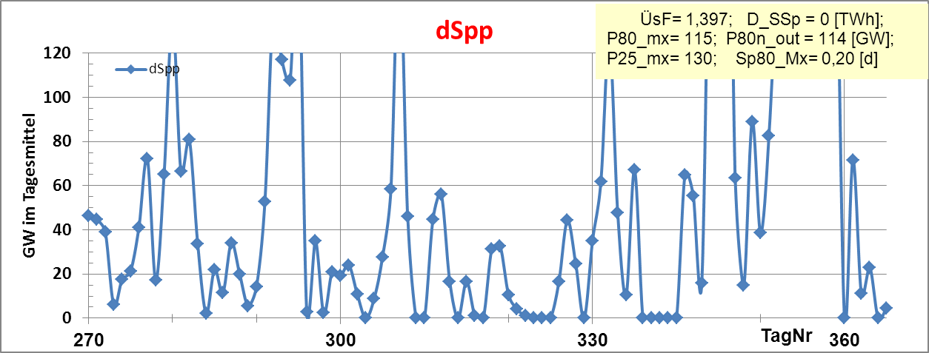
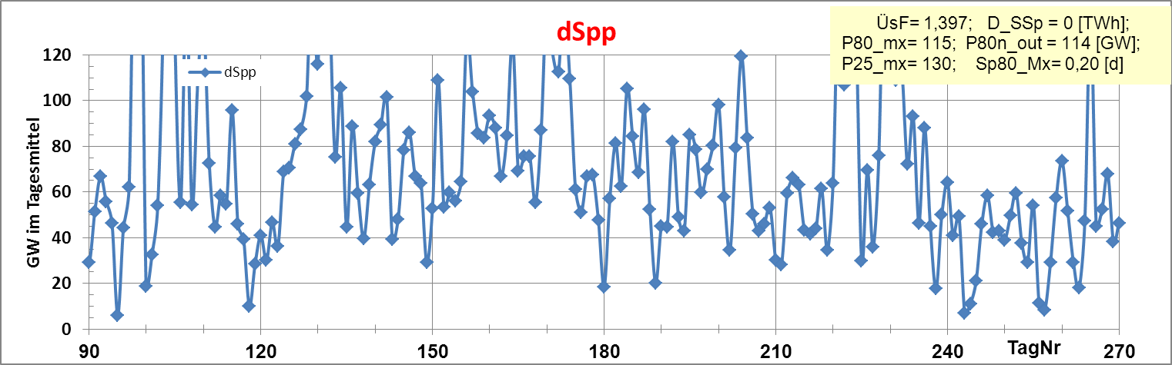
B:
Tageswerte der temporären Stromüberschüsse (Basis: 2h Werte)
1. Import =0 (Autarkie Fall): ÜsF=1.40 Daten aus 2014 AD.
Bez.: dSp_p = positiver Beitrag zum Speicher Sp (= Sp80 oder Sp25), daher freie Kapazität für flexiblen Verbraucher wie z.B. WP
Winter Halbjahr
Sommer Halbjahr (Monate 4 bis 9)
Im Winter : 88% der Tage mit temporären Stromüberschüssen
100%: Im Sommer jeden Tag temporäre Stromüberschüsse.
Speicher: GroßSpRE2014_Teil1_aktivJDL_2h.xlm Dsp_Tag!Kapitel 2.1

Slide 50
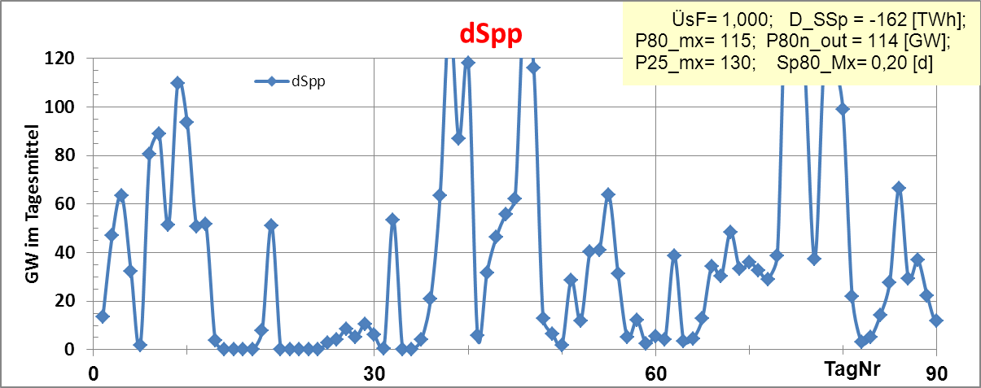
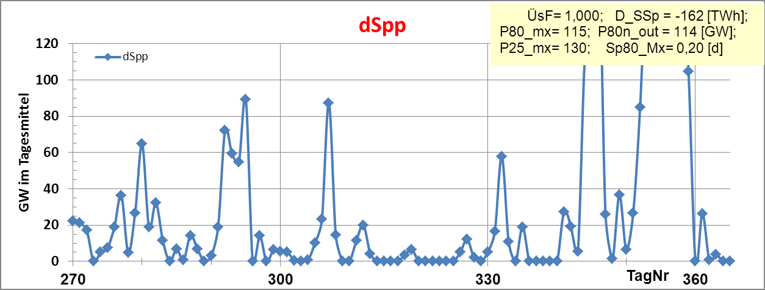
Tageswerte der temporären Stromüberschüsse(Basis: 2h Werte)
2. Import =162 [TWh]: ÜsF=1.00 (Brutto Deckung) Daten aus 2014 AD.
Winter Halbjahr
Im Winter : immerhin noch 81% der Tage mit temporären Stromüberschüssen
Zum Vergleich: der Autarkie Fall (ÜsF=1.40)
Im Winter : 88% der Tage mit temporären Stromüberschüssen
Speicher: GroßSpRE2014_Teil1_aktivJDL_2h.xlm Dsp_Tag!Kapitel 2.4

Slide 51
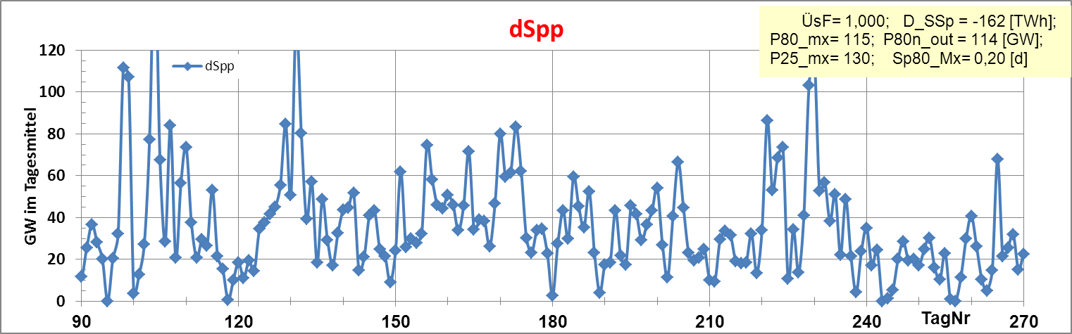
Fortsetzung: 2. Import =162 [TWh]: ÜsF=1.00 (Brutto Deckung) [Daten aus 2014 AD]
Sommer Halbjahr (Monate 4 bis 9)
Fast jeden Tag (99%) temporäre Stromüberschüsse schon bei nur BruttoDeckung.
Zum Vergleich: der Autarkie Fall (ÜsF=1.40)
100%: Im Sommer jeden Tag temporäre Stromüberschüsse.
Speicher: GroßSpRE2014_Teil1_aktivJDL_2h.xlm Dsp_Tag!Kapitel 2.4

Slide 52
Vergleich der Auslegungsfälle
Feststellung:
Im Winterhalbjahr
Im Autarkiefall : fast tägliche temporäre Stromüberschüsse
Bei BruttoDeckung : Deutlich weniger , aber erstaunlich häufige Stromüberschüsse
Im Sommerhalbjahr
Fast jeden Tag temporäre Stromüberschüsse
schon bei nur BruttoDeckung.
Folgerung:
- WP großzügig auslegen, damit flexibler Betrieb möglich wird .
- Preiswerten NT -Wärmespeicher (z.B. Gebäudehülle) nutzen
- Abwägung: Heißwasserspeicher vs. {Stromspeicher + „sowieso“ –WP }

Slide 53
Zusammenfassung:
Bei derzeitiger Technologie ist die WP als verantwortlicher Wärmeerzeuger
deutlich besser aufgestellt als die KWK, da
bei Inanspruchnahme von Speichergas
die WP bei Einsatz eines GuD effizienter arbeitet als KWK-Anlagen.
bei direkter RE die WP die
Verfügbarkeit des Stromangebotes flexibel ausnutzen kann.
A:
B:
Bein Inanspruchnahme von Speichergas durch bloße Gasturbinen bleibt
eine zusätzliche Wärmenutzung hilfreich
(bei Fernwärme mit Groß-WP als verantwortlichem Wärmeerzeuger und zentraler Speicherung)
KWK als verantwortlicher Wärmeerzeuger sollte
wg. der häufigen „must run“ Situationen auf Sonderfälle beschränkt bleiben.
A:
B:
Eine Verbesserung der Situation der KWK erforderte:
die Verfügbarkeit wirklich großer Wärmespeicher
eine Überdimensionierung des Wärmeerzeugers zur kurzzeitigen Befüllung der Wärmespeicher

Slide 54
4. Folgerungen für die Energiewende

Slide 55
Es gilt:
(1) Strom und Wärme lässt sich aus Gas in der Regel am effektivsten produzieren mit:
{GuD +Wärmepumpe}
(2) Für die Primärenergiequelle Elektrizität aus RE ist
die elektrische Wärmepumpe ein flexibler und passender Verbraucher
und ein GUD der effektivste Ausspeicherer für den Langzeit - Gasspeicher.
(3) Für Leistungsspitzen beim Back up können einfache Gasturbinen vorgehalten werden, die dann auch mit
Abwärmenutzen betrieben werden sollten,
aber nur als zusätzliche und nicht als verantwortliche ("must run") Wärmequelle.
Quintessenz: Was folgt daraus für die Gegenwart ?
Die einseitige und massive Benachteiligung der WP
durch die Steuern und Abgaben auf den Stromeinsatz
muss unverzüglich beendet werden.
Ohne künstliche Wettbewerbsverzerrung wird die WP es vermutlich alleine schaffen ! (?)
Ausfühliche Darstellung:
Luther, G.: „Anforderungen an einen Wärmepumpentarif zur Überwindung diskriminierender Steuern und Abgaben beim
optimierten Heizen" (Manuskript 2011.05) ; veröffentlicht in HLH , Band 62 (2011), Heft 9, p.75 ff.
Themenseite „Thermodynamisch optimiertes Heizen“: www.uni-saarland.de/fak7/fze/ThOptHeizen.htm

Slide 56
RESTE

Slide 57
Staatliche Belastung der Elektrizität
Stand 2013.1106
-2. Sondervertragskunden (Speicherheizung, Wärmepumpe)
0.225
8.77
EEG + KWKG + StromSt +3 Umlagen= 8.767 [ct/kWh] (ohne MWST.)
6.24 + 0.126 + 2.05 +(0.092+0,25+0,009)
Speicher: StaatlicheBelastung-Elektrizitaet_2014.xls !SB2014:Tabelle2

